Slide 1

Изучение использования элементов геймификации в неигровом контенте
Отчет о производственной практике:
Гамов Павел Антонович ЭМС-271
Москва 2026

Slide 2

Цель и задачи исследования
Цель: Изучение применения игровых механик в боте для профилактики здоровых привычек
Ключевые задачи практики:
Анализ существующих решений
Разработка концепции чат-бота
Реализация прототипа
Тестирование эффективности

Slide 3

Почему это важно?
60% взрослого населения страдает от нездоровых привычек (по данным ВОЗ)
Традиционные методы мотивации недостаточно эффективны
Средний пользователь проводит 6+ часов в день в цифровой среде
4+ млрд пользователей мессенджеров ежедневно

Slide 4
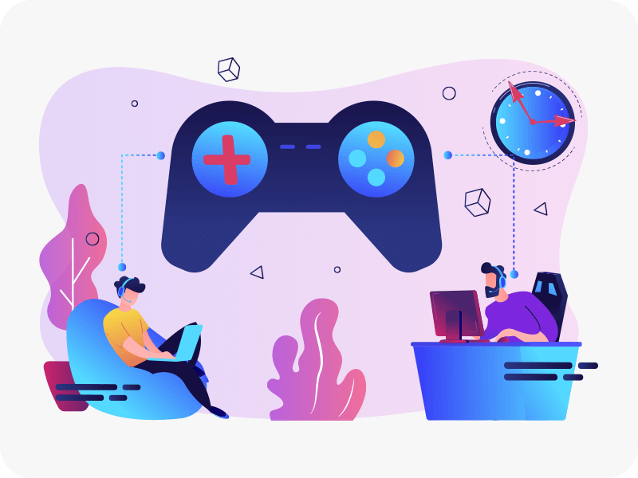
Что такое геймификация?
Процесс применения игровых элементов в неигровых контекстах
Ключевые элементы:
Системы наград и достижений
Прогресс-бары и уровни
Социальные элементы
Мгновенная обратная связь

Slide 5





Что уже есть на рынке?
Образование: Duolingo (очки опыта, уровни)
Фитнес: Fitbit, Nike Run Club (награды, соц. сравнение)
Здоровье: Habitica (RPG-подход), Streaks (прогресс, напоминания)
Основные ограничения: зависимость от дисциплины, отсутствие соц. поддержки

Slide 6

Для кого это решение?
Возраст: 18-45 лет
Сегменты:
Молодые профессионалы (стресс, дефицит времени)
Начинающие путь к ЗОЖ
Цифровые нативы
Требования: простота, персонализация, соц. поддержка, безопасность

Slide 7
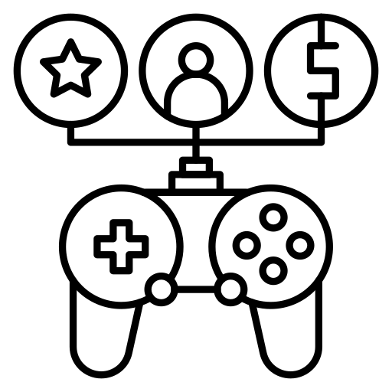

Найденное решение
Платформа: Telegram (4+ млрд пользователей)
Основной функционал:
Программы формирования привычек
Персонализированные рекомендации
Система отслеживания прогресса
Игровые механики:
Очки опыта и уровни
Достижения и бейджи
Виртуальная валюта

Slide 8









Как это работает?
Технологии: Python 3.13, Telegram Bot API, MongoDB, Redis, Docker
Архитектура:
Модуль управления пользователями
Модуль программ привычек
Модуль игровых механик
Модуль социального взаимодействия
Модуль аналитики
Графика: Техническая архитектура, логотипы технологий

Slide 10
Эффективные механики
Наиболее успешные элементы:
Система уровней и очков опыта
Ежедневные челленджи
Социальное взаимодействие
Персонализированные достижения
Менее эффективные:
Глобальные лидерборды
Сложные экономические системы

Slide 11
Итоги и дальнейшие шаги
Геймификация повышает мотивацию и вовлеченность
Баланс между игрой и содержанием критически важен
Проект имеет коммерческие перспективы
Полученные навыки:
Научное исследование
Разработка ИС
Тестирование и аналитика

Slide 12
Преимущества мессенджеров как платформы включают:
Высокую доступность и удобство использования
Возможность постоянного взаимодействия с пользователем
Интеграцию в привычную цифровую среду
Низкий порог входа для пользователей

Slide 13
Ключевые элементы геймификации включают:
Системы наград и достижений
Прогресс-бары и уровни
Социальные элементы (рейтинги, лидерборды)
Истории и нарративы
Мгновенную обратную связь

Slide 14
Анализ существующих решений показал, что геймификация успешно применяется в различных сферах. В образовании популярны платформы типа Duolingo, которые используют очки опыта, уровни и серии для мотивации обучения языкам. В фитнесе приложения Fitbit и Nike Run Club применяют систему наград, достижений и социальное сравнение.

Slide 15
Однако большинство существующих решений имеют ограничения:
Сильная зависимость от самодисциплины пользователя
Отсутствие социальной поддержки
Недостаточная персонализация
Ограниченные возможности адаптации под индивидуальные потребности

Slide 16
Основными сегментами являются:
Целевая аудитория проекта включает людей в возрасте от 18 до 45 лет, заинтересованных в формировании здоровых привычек.
Молодые профессионалы, испытывающие стресс и нехватку времени
Люди, начинающие путь к здоровому образу жизни
Пользователи цифровых технологий, открытые новым форматам взаимодействия

Slide 17
Ключевые требования целевой аудитории:
Простота использования и интуитивный интерфейс
Персонализация под индивидуальные цели и график
Социальная поддержка и мотивация
Конфиденциальность и безопасность данных
Гибкость в планировании и адаптации

Slide 18
Концепция разработанного чат-бота основана на интеграции нескольких ключевых элементов:
Основной функционал:
Подписка на готовые программы формирования привычек
Персонализированные рекомендации
Система отслеживания прогресса
Анонимное наставничество
Социальные элементы и рейтинг
Игровые механики:
Очки опыта за выполнение задач
Уровневая система с новыми возможностями
Система достижений и бейджей
Ежедневные и недельные челленджи
Виртуальная валюта для покупки бонусов

Slide 19
Социальные элементы:
Анонимные чаты с наставниками
Сообщества по интересам
Совместные челленджи
Система взаимной поддержки

Slide 20
Ключевые метрики оценки эффективности:
Уровень вовлеченности (ежедневная активность)
Процент выполнения задач
Удержание пользователей
Самооценка удовлетворенности процессом
Достижение поставленных целей

Slide 21
Результаты показали значительное превосходство геймифицированного подхода:
Уровень вовлеченности составил 78% против 34% в контрольной группе
Процент выполнения задач – 67% против 42%
Удержание через 3 месяца – 63% против 28%

Slide 22
Оптимальная комбинация:
Простая, но наглядная система прогресса
Социальная поддержка без давления
Персонализация контента и наград
Регулярная обратная связь

